Slide 1


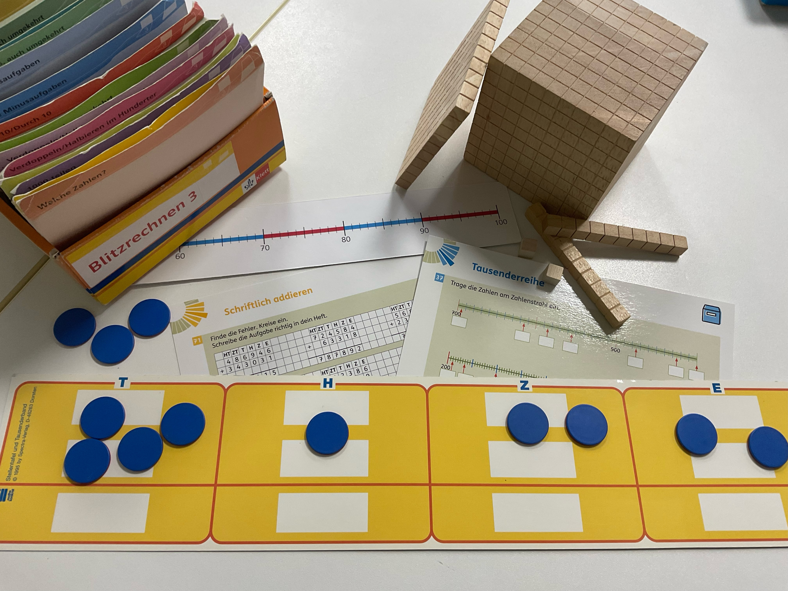
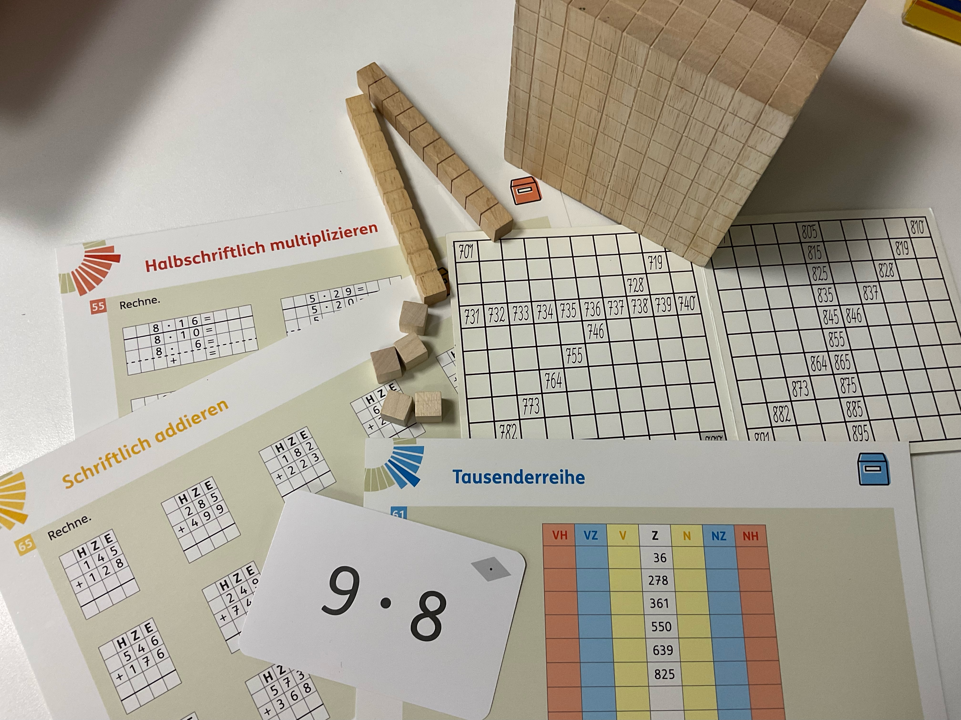




TRANSFER
ins Kollegium
(Bildquelle: Vera Kleinschmidt, Hilfskraft im SchuMaS-Projekt)
Arithmetik im Schuljahr 1 und 2
Fachnetzwerktreffen 1
Diagnose & Förderung am Schuljahresanfang, Basiskompetenzen
SchuMaS-Mathematik-Team für die Primarstufe

Slide 2
Hinweise zu den Lizenzbedingungen
Diese Folie gehört mit zum Material und darf nicht entfernt werden.
Dieses Material wurde durch Christoph Selter und sein Team für das Deutsche Zentrum für Lehrerbildung Mathematik (DZLM) konzipiert und kann, soweit nicht anderweitig gekennzeichnet, unter der Creative Commons Lizenz BY-SA: Namensnennung – Weitergabe unter gleichen Bedingungen 4.0 International weiterverwendet werden.
Das bedeutet insbesondere: Alle Folien und Materialien können für Zwecke der Aus- und Fortbildung gerne genutzt werden – unter der Voraussetzung, dass immer die Quellenhinweise aufgeführt bleiben.
An der Erstellung des Materials haben mitgewirkt: Johanna Brandt, Stefanie Gatzka, Daniela Götze, Raja Herold-Blasius, Sarah Jaworek, Anja Kluge, Katharina Knaudt, Stefanie Menne, Christoph Selter, Esther Wensing
Dieses Material basiert auf Forschung und Entwicklung aus dem Projekt „SchuMaS – Schule macht stark“ (Projektnummer: SMS2101L). Das Modul ist angereichert durch Material aus den Projekten „Pikas“, „Kira – Kinder rechnen anders“, „MSK – Mathe sicher können“, „Mahiko“, „Faledia“ und „FöDiMa – Förderorientierte Diagnostik im inklusiven mathematischen Anfangsunterricht“ und „Mathematik aufholen nach Corona“.

Slide 3
Hinweis zur Nutzung der urheberrechtlich geschützten Bilder und Videos
Diese Folie gehört mit zum Material und darf nicht entfernt werden.
Bildnachweise und Zitatquellen finden sich auf den jeweiligen Folien bzw. Zusatzmaterialien.
Mit dem Download der Materialien wird kein Eigentum an den Videos/Fotos erworben, sondern nur die Nutzungsmöglichkeit wie folgt: Die Nutzung ist im Rahmen der Aus- und Fortbildung von Lehrkräften zulässig, die Videos und Fotos sollen nur auf Plattformen mit Registrierung verbreitet werden, nicht frei im Internet wie z.B. öffentlich zugänglichen Videoplattformen wie YouTube. Streaming auf Plattformen mit Registrierungsschranken sind erlaubt.
Eine andere Nutzung der Videos als in Lehrkräfteaus- und -fortbildung ist nicht erlaubt.

Slide 4
Sinn des nächsten Inputs
1. Phase: | Kernbotschaft (5 Minuten)
5 Min | Arithmetische Basiskompetenzen mit Fokussierung auf das Zahlverständnis | 2 Folien
Die nächsten Folien dienen dazu:
  Die Relevanz der Erhebung von Basiskompetenzen zu Schuljahresbeginn für alle Jahrgangsstufen zu betonen, um Unterricht anschlussfähig gestalten zu können,
  einen Überblick über die arithmetischen Basiskompetenzen insgesamt sowie
  ausgewählte Basiskompetenzen zum Aufbau eines tragfähigen Zahlverständnisses im Besonderen zu geben.
Didaktische Umsetzung:
  Falls Sie im Rahmen der Konferenz einen Beamer zur Verfügung haben, präsentieren Sie die Folien Ihrem Kollegium.
  Alternativ: Drucken Sie die Folien, aus und nutzen Sie diese(s) zur Veranschaulichung Ihrer Ausführungen.
Wichtig!
  Betonen Sie, das die Diagnose von Basiskompetenzen zu Beginn eines neuen Schuljahres für alle Jahrgangsstufen relevant ist, um anschlussfähigen Unterricht und Förderung gestalten zu können.
Phase 1: Kernbotschaft

Slide 5

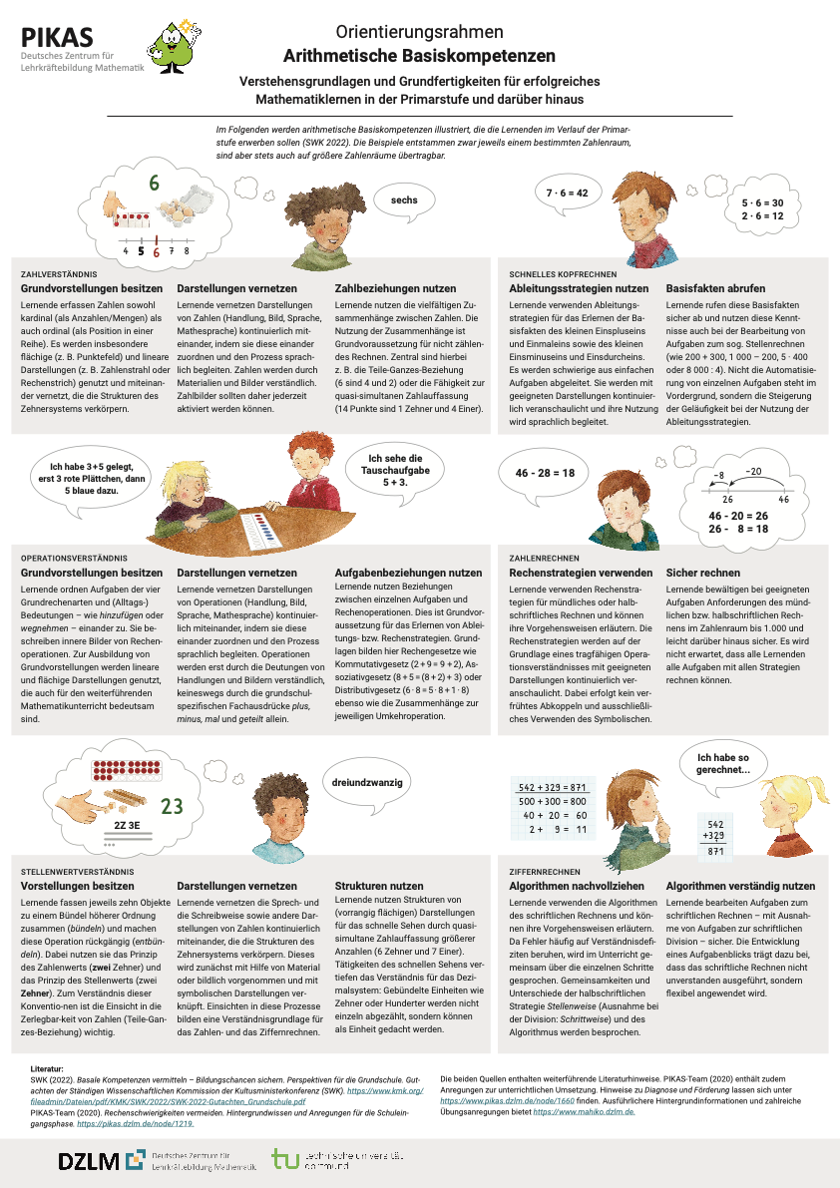

Kernbotschaft: Ich diagnostiziere mit Hilfe von Standortbestimmungen (frühe) mathematische Basiskompetenzen der Lernenden, um eine passende Förderung zu gestalten.
ZAHLVERSTÄNDNIS
SCHNELLES KOPFRECHNEN
OPERATIONSVERSTÄNDNIS
ZAHLENRECHNEN
STELLENWERTVERSTÄNDNIS
ZIFFERNRECHNEN
Phase 1: Kernbotschaft
PIKAS 2023
Notes:
Zu Beginn des neuen Schuljahres kann eine Standortbestimmung Aufschluss über die entwickelten Basiskompetenzen der Schülerinnen und Schüler geben. Diese sind für das tragfähige Weiterlernen im neuen Schuljahr essentiell und stellen eine wichtige Grundlage für die Unterrichts- und Förderplanung jedes Schuljahres dar.
Das Plakat bietet eine Übersicht über die arithmetischen Basiskompetenzen, die in der Grundschule von den Kindern erworben werden sollten.
Anhand dieses können die konkreten Kompetenzen zum Schuljahresbeginn identifiziert werden, sodass eine Eingangsdiagnostik geplant werden kann.
Ebenfalls können Förderungen strukturiert werden, indem fehlende Basiskompetenzen konkretisiert werden.

Slide 6


Kernbotschaft: Ich diagnostiziere mit Hilfe von Standortbestimmungen (frühe) mathematische Basiskompetenzen der Lernenden, um eine passende Förderung zu gestalten.
Ich kann flexibel zählen (vorwärts, rückwärts, in Schritten, mit beliebiger Startzahl).
Ich kann Zahlen beschreiben und benennen.
Ich kann mit Material dargestellte Zahlen lesen (Zahlen sprechen) und darstellen.
Ich kann Beziehungen zwischen Zahlen beschreiben (Nachbarzahlen, die Hälfte/ das Doppelte).
Ich kann zwischen verschiedenen Darstellungsformen von Zahlen wechseln (mit Material, bildlich, symbolisch, sprachlich).
Ich kann Zahlen ordnen und vergleichen.
Ich kann bündeln und entbündeln
Ich kann Zahlen in Stellenwerte zerlegen.
Ich kann Zahlen am Zahlenstrahl ablesen.
Phase 1: Kernbotschaft
PIKAS 2023
Notes:
Im Folgenden wird auf neun ausgewählte Basiskompetenzen fokussiert, die grundlegend für ein tragfähiges Zahlverständnis sind, welches im größeren Zahlenraum des nächsten Schuljahres weiterentwickelt werden soll.
Die Kompetenzen finden sich inhaltlich in den aktuellen Bildungsstandards und Lehrplänen wieder.

Slide 7
Sinn der nächsten Aktivität
2. Phase: | Aktivierung (5 Minuten)
5 Min | Auseinandersetzung mit den Standortbestimmungen zu den Basiskompetenzen eines tragfähigen Zahlverständnisses (Kl. 1/Kl. 2) | Material: Standortbestimmungen (Kl. 1/Kl. 2) ausgedruckt
Die nächste Aktivierung dient dazu:
    Standortbestimmungen als geeignetes Diagnoseinstrument zum Erfassen von Basiskompetenzen kennenzulernen sowie
    einen Überblick über gute Aufgaben zur Erfassung der Basiskompetenzen eines tragfähigen Zahlverständnisses zu gewinnen.
Didaktische Umsetzung:
    Die Kolleg:innen setzen sich in Jahrgangteams (Kl. 1/Kl. 2) zusammen und betrachten die jeweils jahrgangsbezogenen Standortbestimmungen unter folgendem Reflexionsauftrag:
    Welche Basiskompetenzen werden in den einzelnen Aufgaben der SOB angesprochen?
  Die Standortbestimmung wird in verschiedenen Varianten angeboten. Folie 8 und 9 geben hierzu einen Überblick. Die ausgeblendeten Folien können genutzt werden, um bei Bedarf über einzelne Aufgaben gemeinsam zu sprechen.
  Folie 10 zu den neun Basiskompetenzen eines tragfähigen Zahlverständnisses kann während der Aktivierungsphase zur Orientierung eingeblendet werden.
Phase 2: Aktivierung

Slide 8
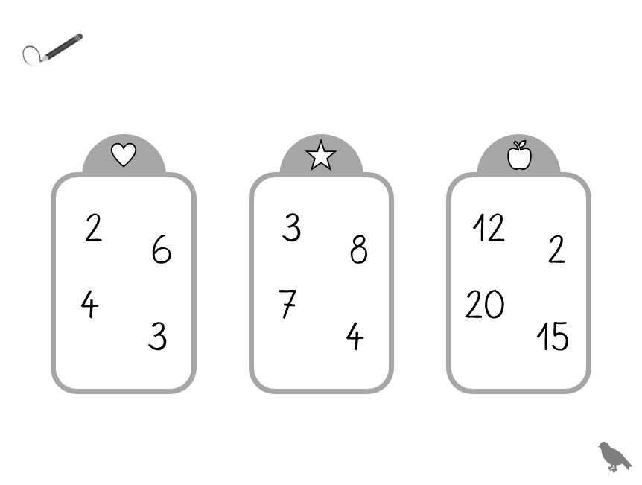
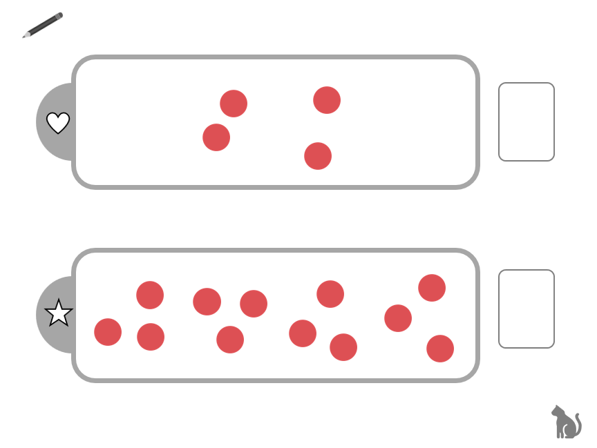
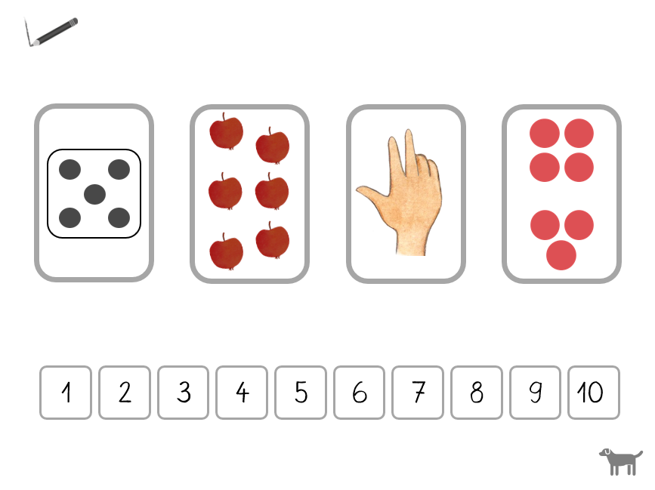
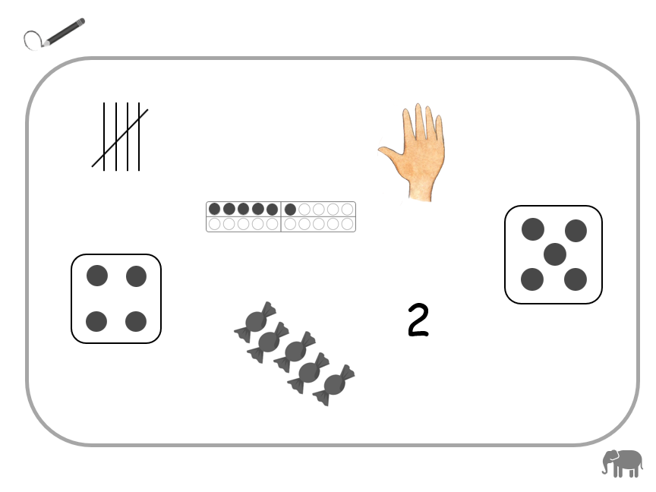
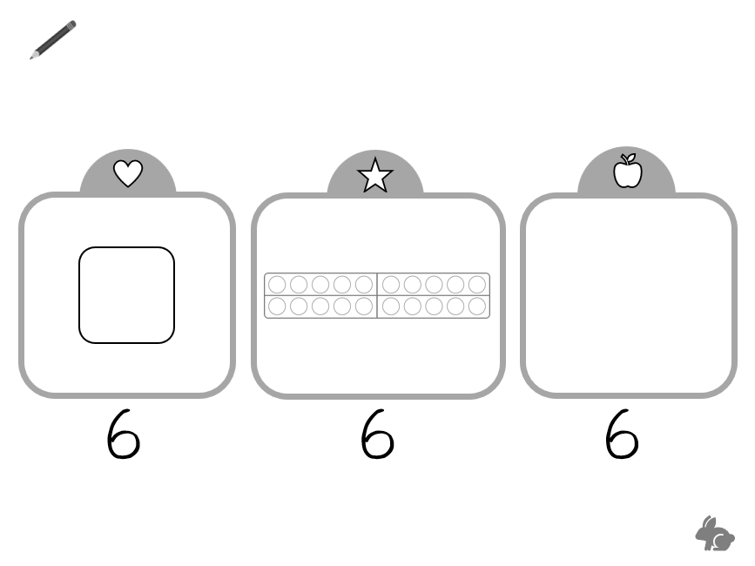

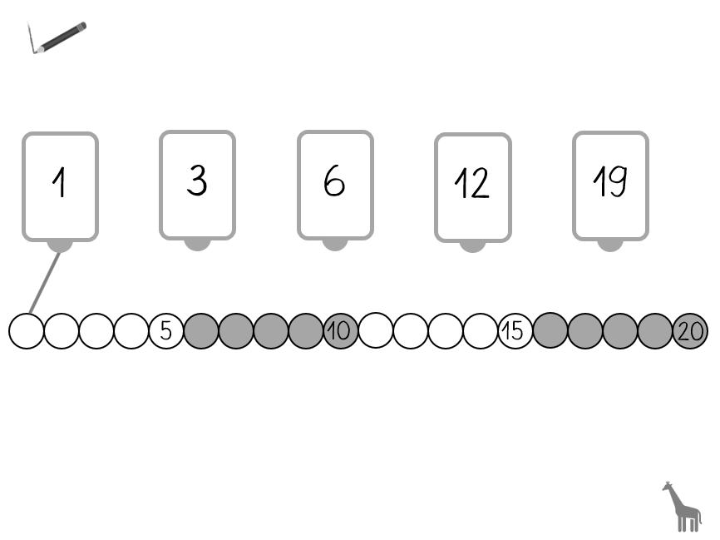
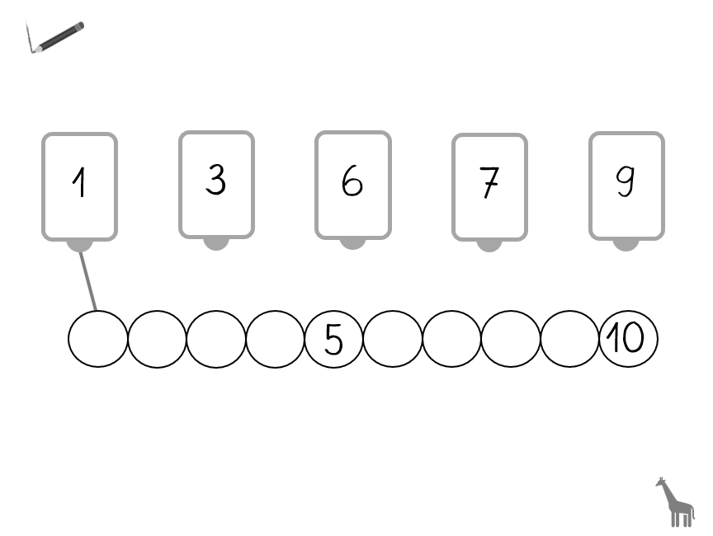
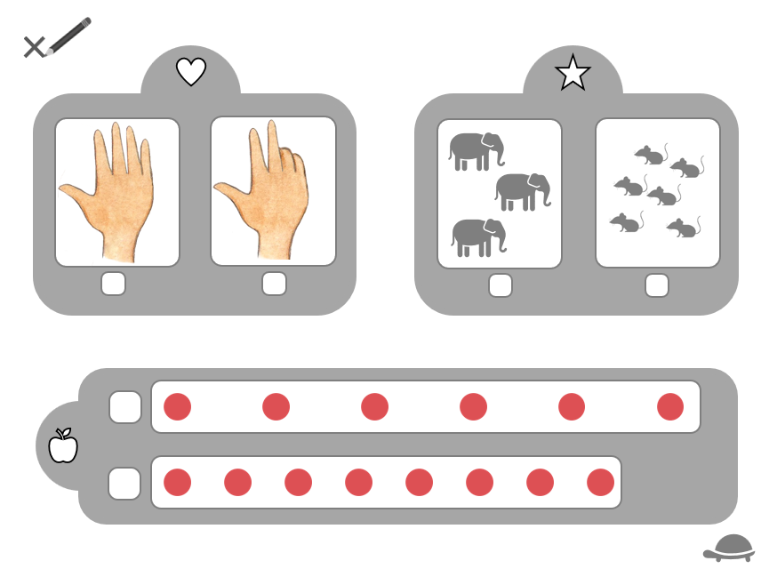
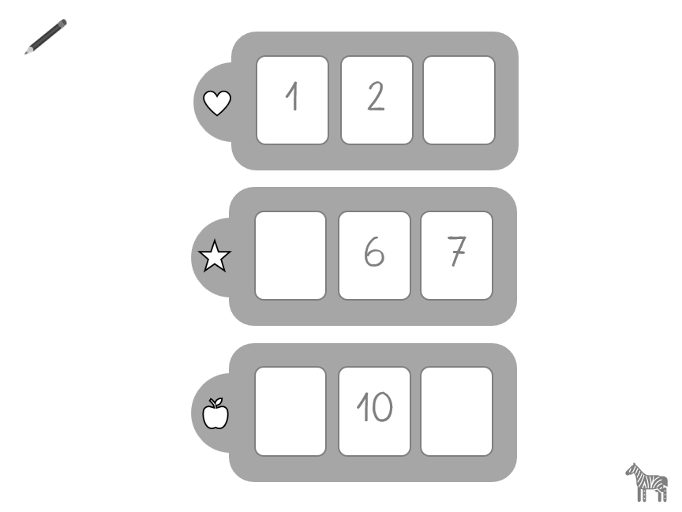
Kernbotschaft: Ich diagnostiziere mit Hilfe von Standortbestimmungen (frühe) mathematische Basiskompetenzen der Lernenden, um eine passende Förderung zu gestalten.
Klasse 1
Zahlenraum bis 20
Phase 2: Aktivierung
Notes:
Die Standortbestimmung liegt als Powerpoint-Datei vor und kann als DIN A5 Heft ausgedruckt oder z. B. an der digitalen Tafel genutzt werden.
Anmerkung zur SOB Klasse 1
SOB greift auch, aber nicht nur Aufgaben, die die typischen Vorläuferfähigkeiten auf
Die Aufgaben der SOB beginnen i.d.R. mit einer einfachen Teilaufgaben (im kleinen Zahlenraum bis 5, max.10), schwierigere Aufgaben im höheren Zahlenraum folgen
Bewusst schon Zahlenraum bis 20 (obwohl am Schulanfang noch nicht ganz so relevant) passend zu anderen SOB (Ausblick)

Slide 9
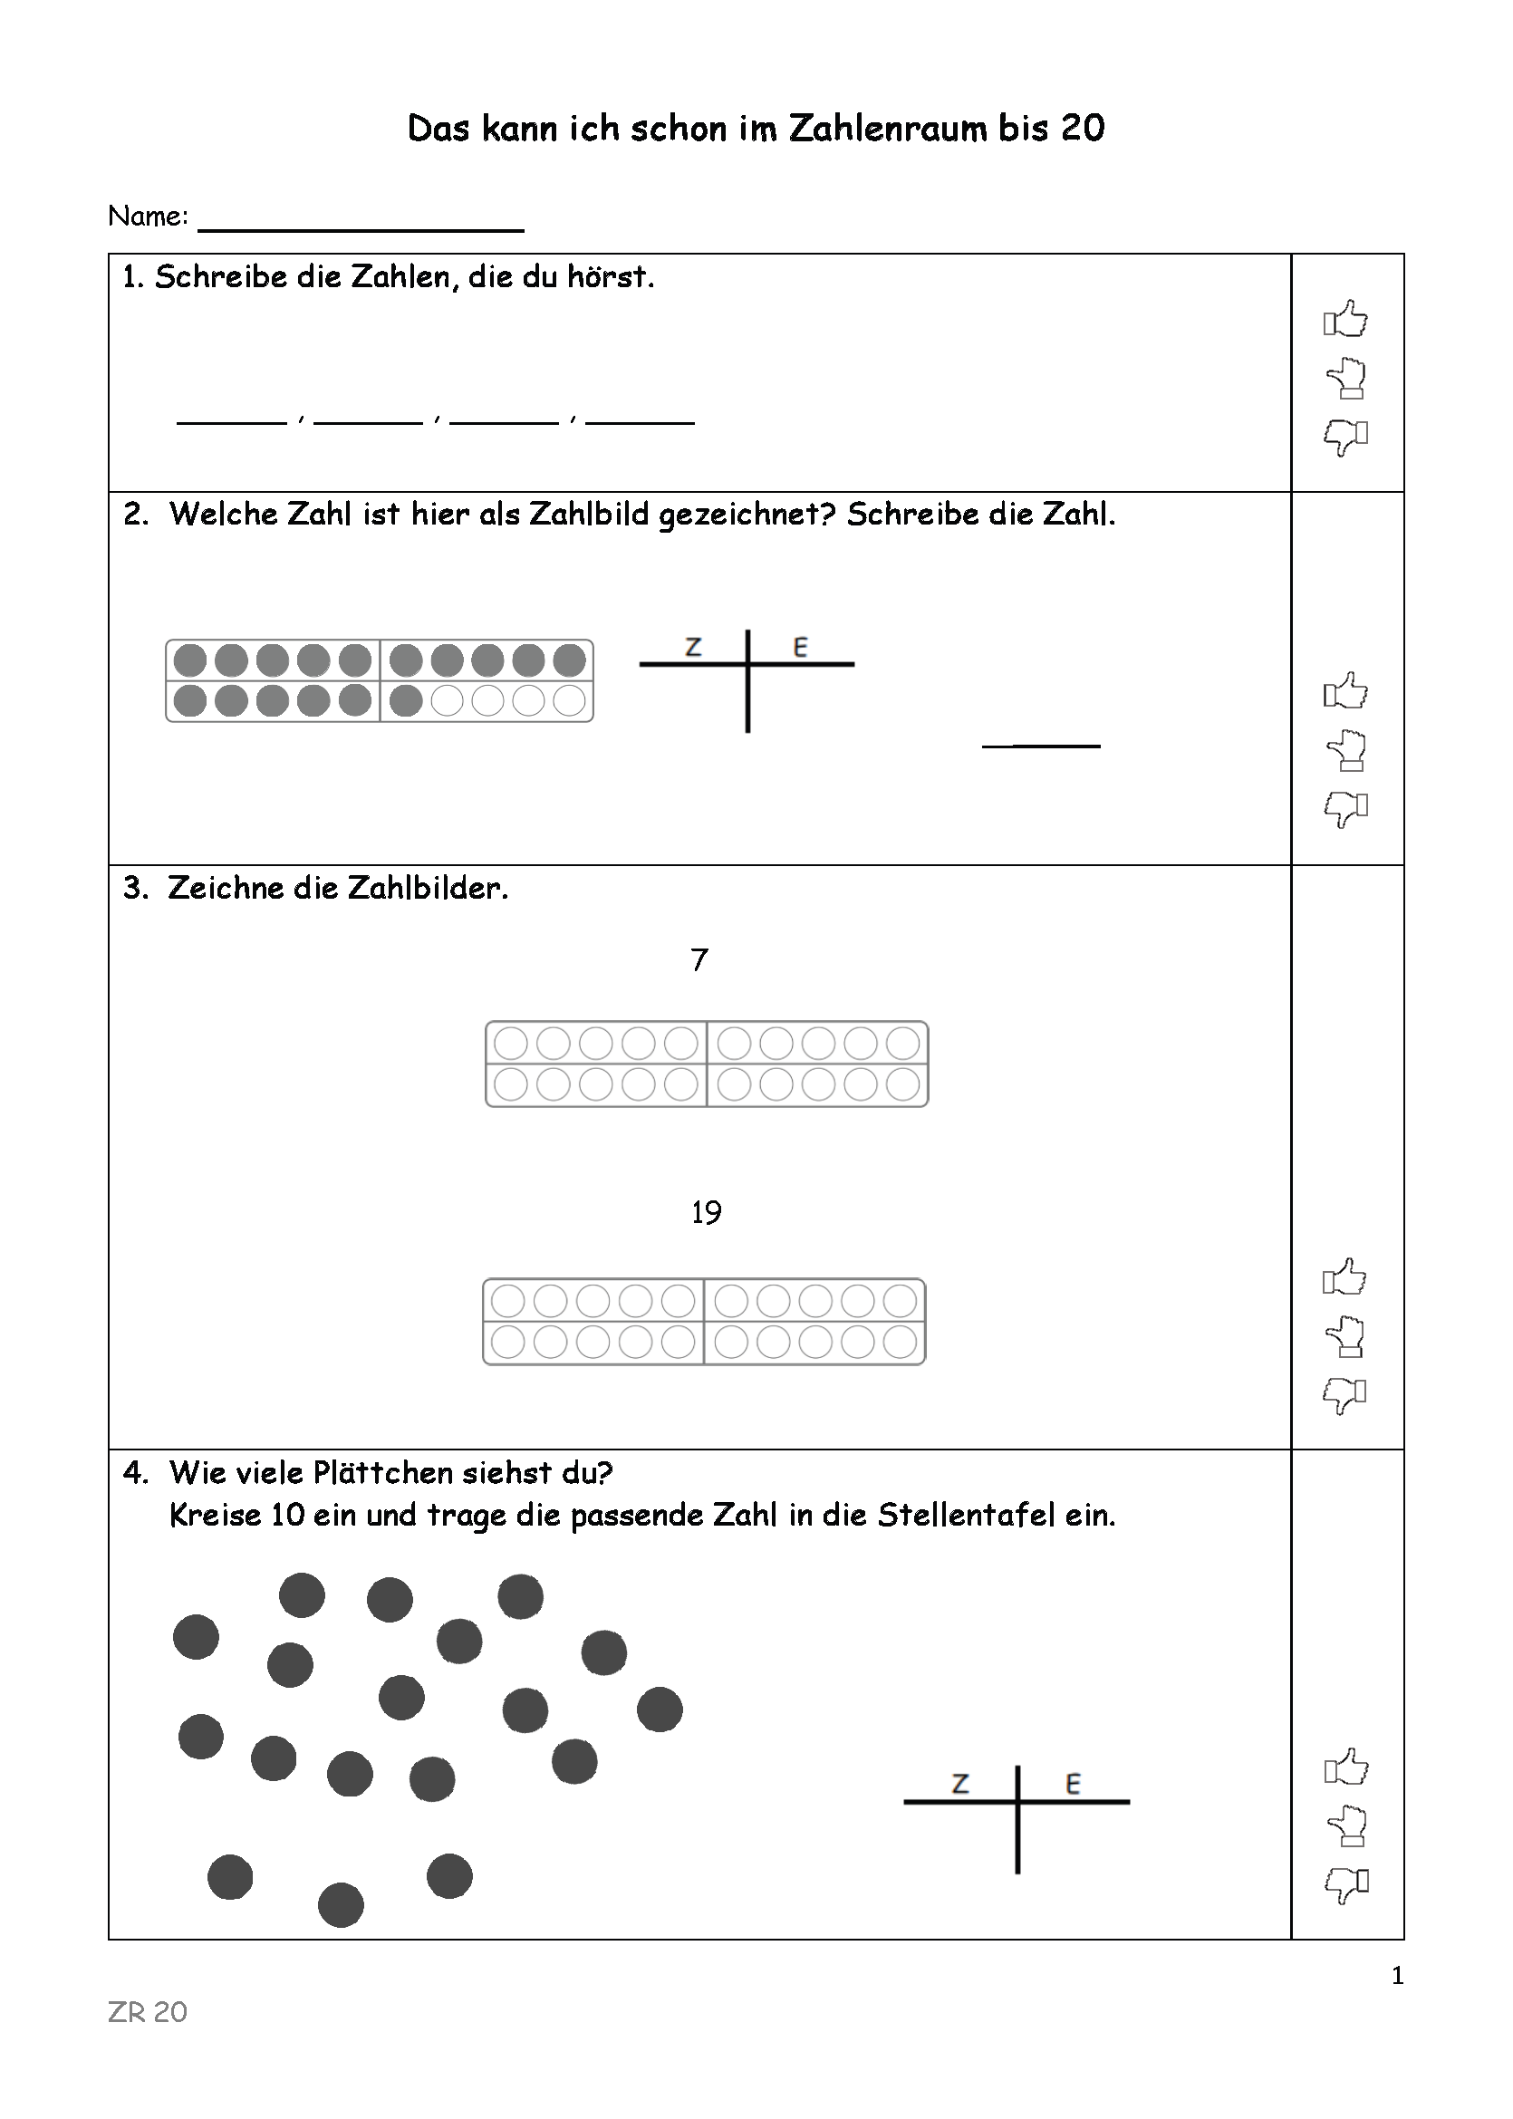
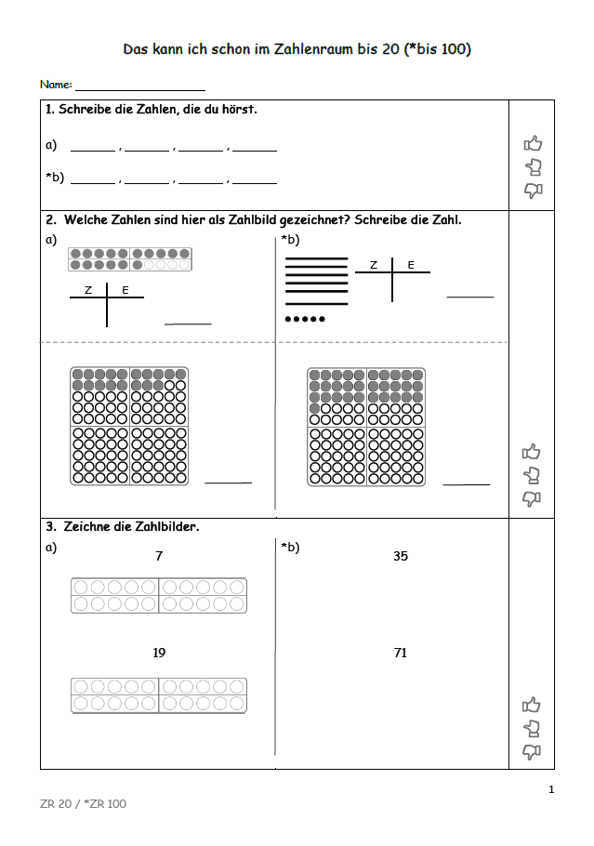
Kernbotschaft: Ich diagnostiziere mit Hilfe von Standortbestimmungen (frühe) mathematische Basiskompetenzen der Lernenden, um eine passende Förderung zu gestalten.
Klasse 2
Zahlenraum bis 20
Zahlenraum bis 20 (*bis 100)
Rückblick
Rückblick &
Ausblick
2 Varianten
Phase 2: Aktivierung
Notes:
Die Standortbestimmung wird in verschiedenen Varianten angeboten:
Die „SOB Basiskompetenzen im ZR 20“ ermöglicht zu Schuljahresbeginn den Rückblick auf vorhandene Basiskompetenzen.
Die „SOB Basiskompetenzen im ZR 20 (bis 100)“ ermöglicht zu einem späteren Zeitpunkt im ersten Halbjahr auch einen Ausblick auf den folgenden Zahlenraum.
Bitte wählen Sie entsprechend Ihrer Lerngruppe und Zielsetzung die passende Standortbestimmung aus. Die Datei wird im Wordformat zur Verfügung gestellt, sodass diese inhaltlich sowie im Hinblick auf die Reihenfolge der Aufgaben individuell angepasst werden kann.

Slide 10
Kernbotschaft: Ich diagnostiziere mit Hilfe von Standortbestimmungen (frühe) mathematische Basiskompetenzen der Lernenden, um eine passende Förderung zu gestalten.
Ich kann flexibel zählen (vorwärts, rückwärts, in Schritten, mit beliebiger Startzahl).
Ich kann Zahlen beschreiben und benennen.
Ich kann mit Material dargestellte Zahlen lesen (Zahlen sprechen) und darstellen.
Ich kann Beziehungen zwischen Zahlen beschreiben (Nachbarzahlen, die Hälfte/ das Doppelte).
Ich kann zwischen verschiedenen Darstellungsformen von Zahlen wechseln (mit Material, bildlich, symbolisch, sprachlich).
Ich kann Zahlen ordnen und vergleichen.
Ich kann bündeln und entbündeln
Ich kann Zahlen in Stellenwerte zerlegen.
Ich kann Zahlen am Zahlenstrahl ablesen.
Phase 2: Aktivierung
Notes:
Neun ausgewählte Basiskompetenzen, die grundlegend für ein tragfähiges Zahlverständnis sind, welches im größeren Zahlenraum des nächsten Schuljahres weiterentwickelt werden soll.
[Die Folie kann in der Aktivierungsphase eingeblendet werden, während sich die Kolleg:innen mit den Standortbestimmungen auseinandersetzen]

Slide 11
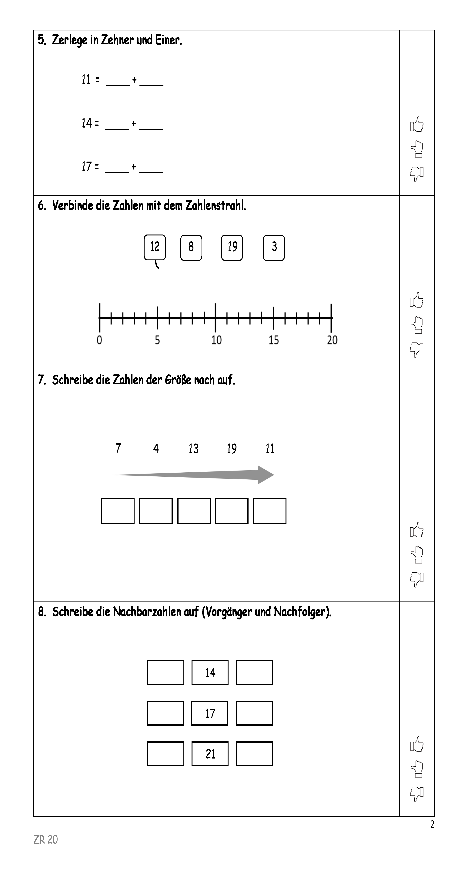
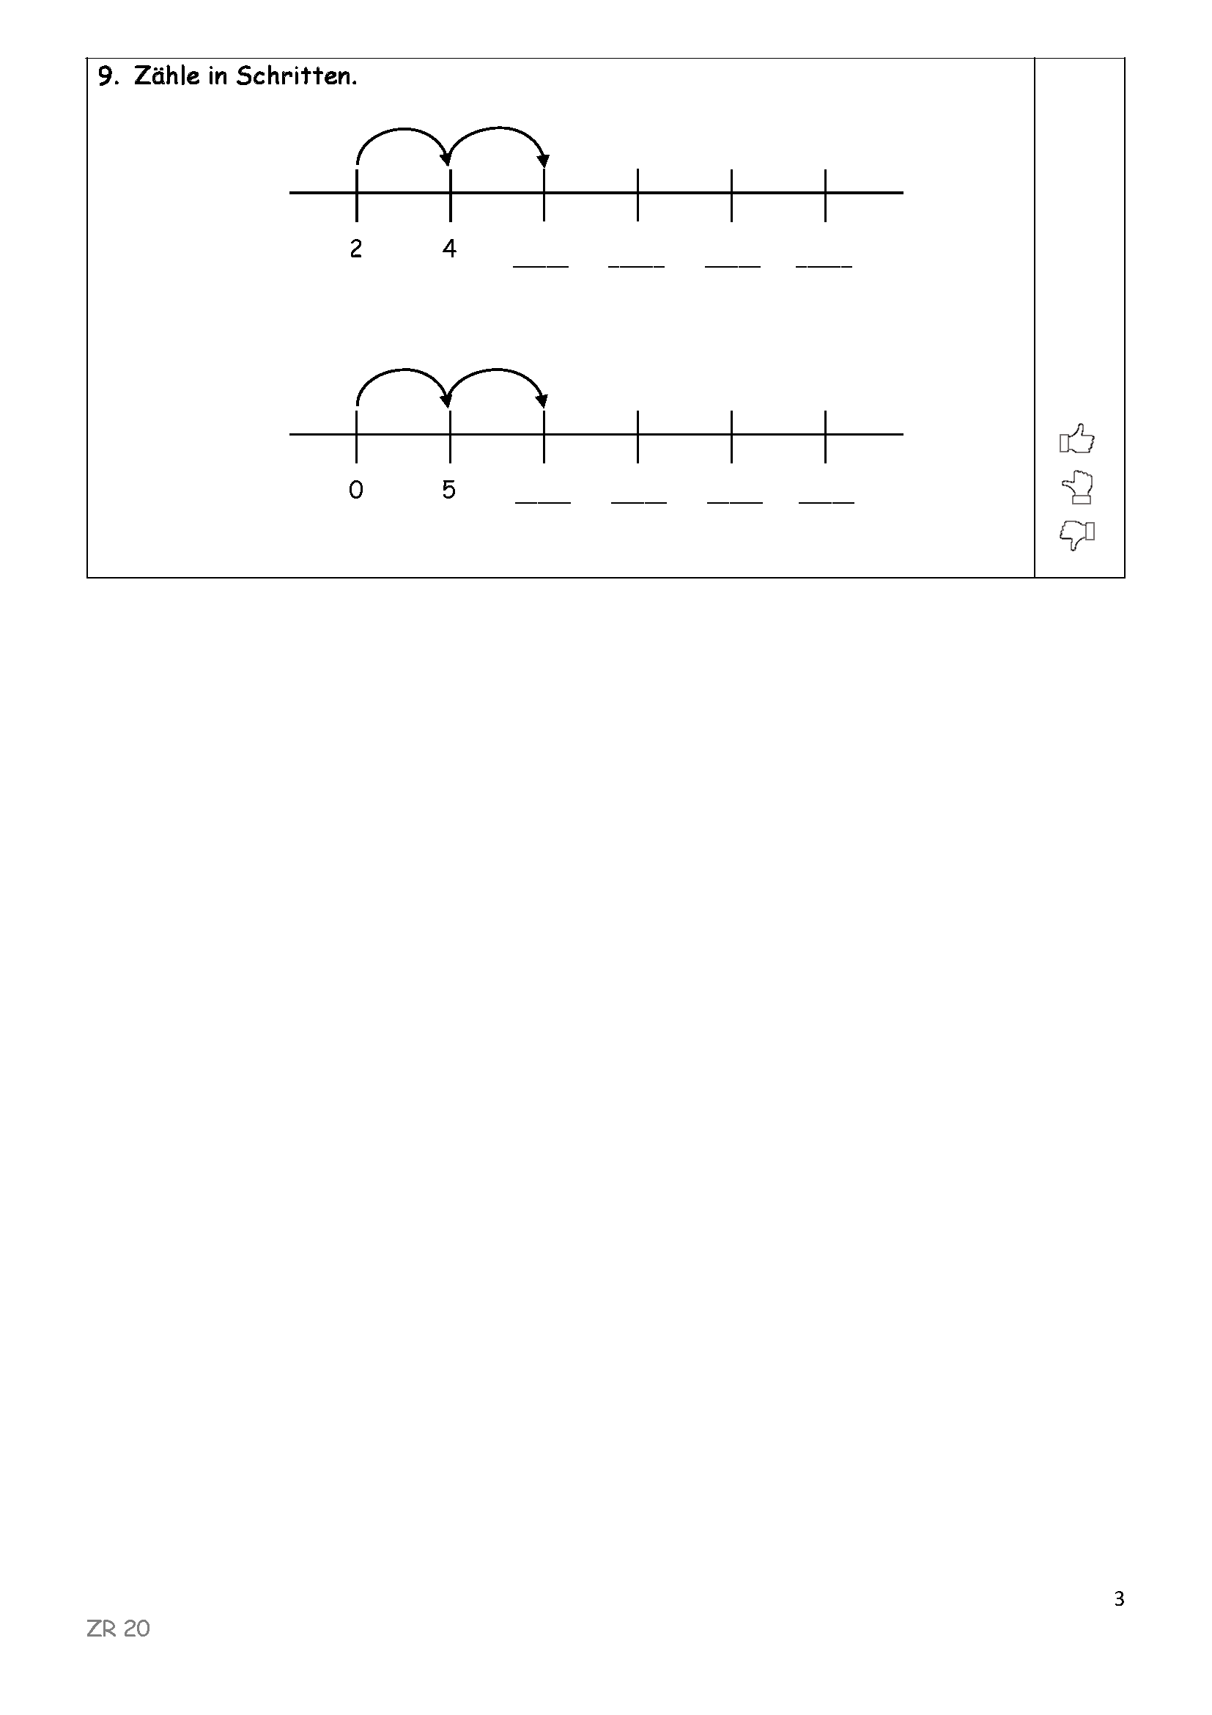
Kernbotschaft: Ich diagnostiziere mit Hilfe von Standortbestimmungen (frühe) mathematische Basiskompetenzen der Lernenden, um eine passende Förderung zu gestalten.
Klasse 2
Zahlenraum bis 20
Rückblick
Phase 2: Aktivierung
Notes:
Optionale Folie um über einzelne Aufgaben gemeinsam sprechen zu können.

Slide 12
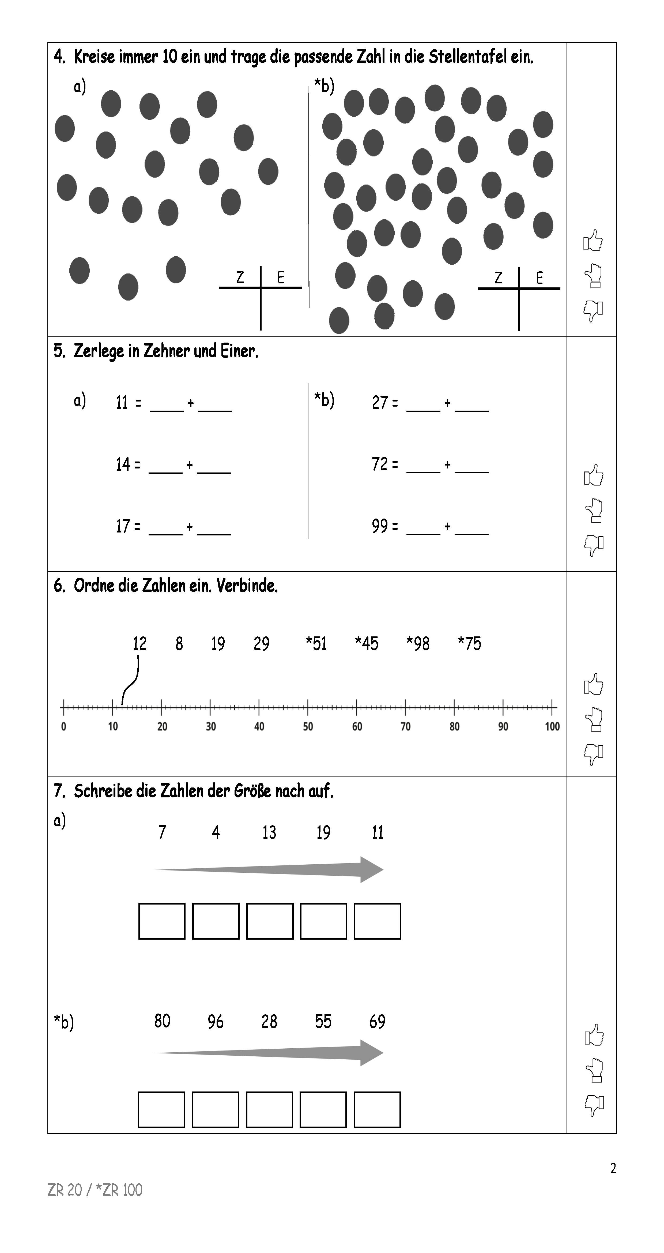
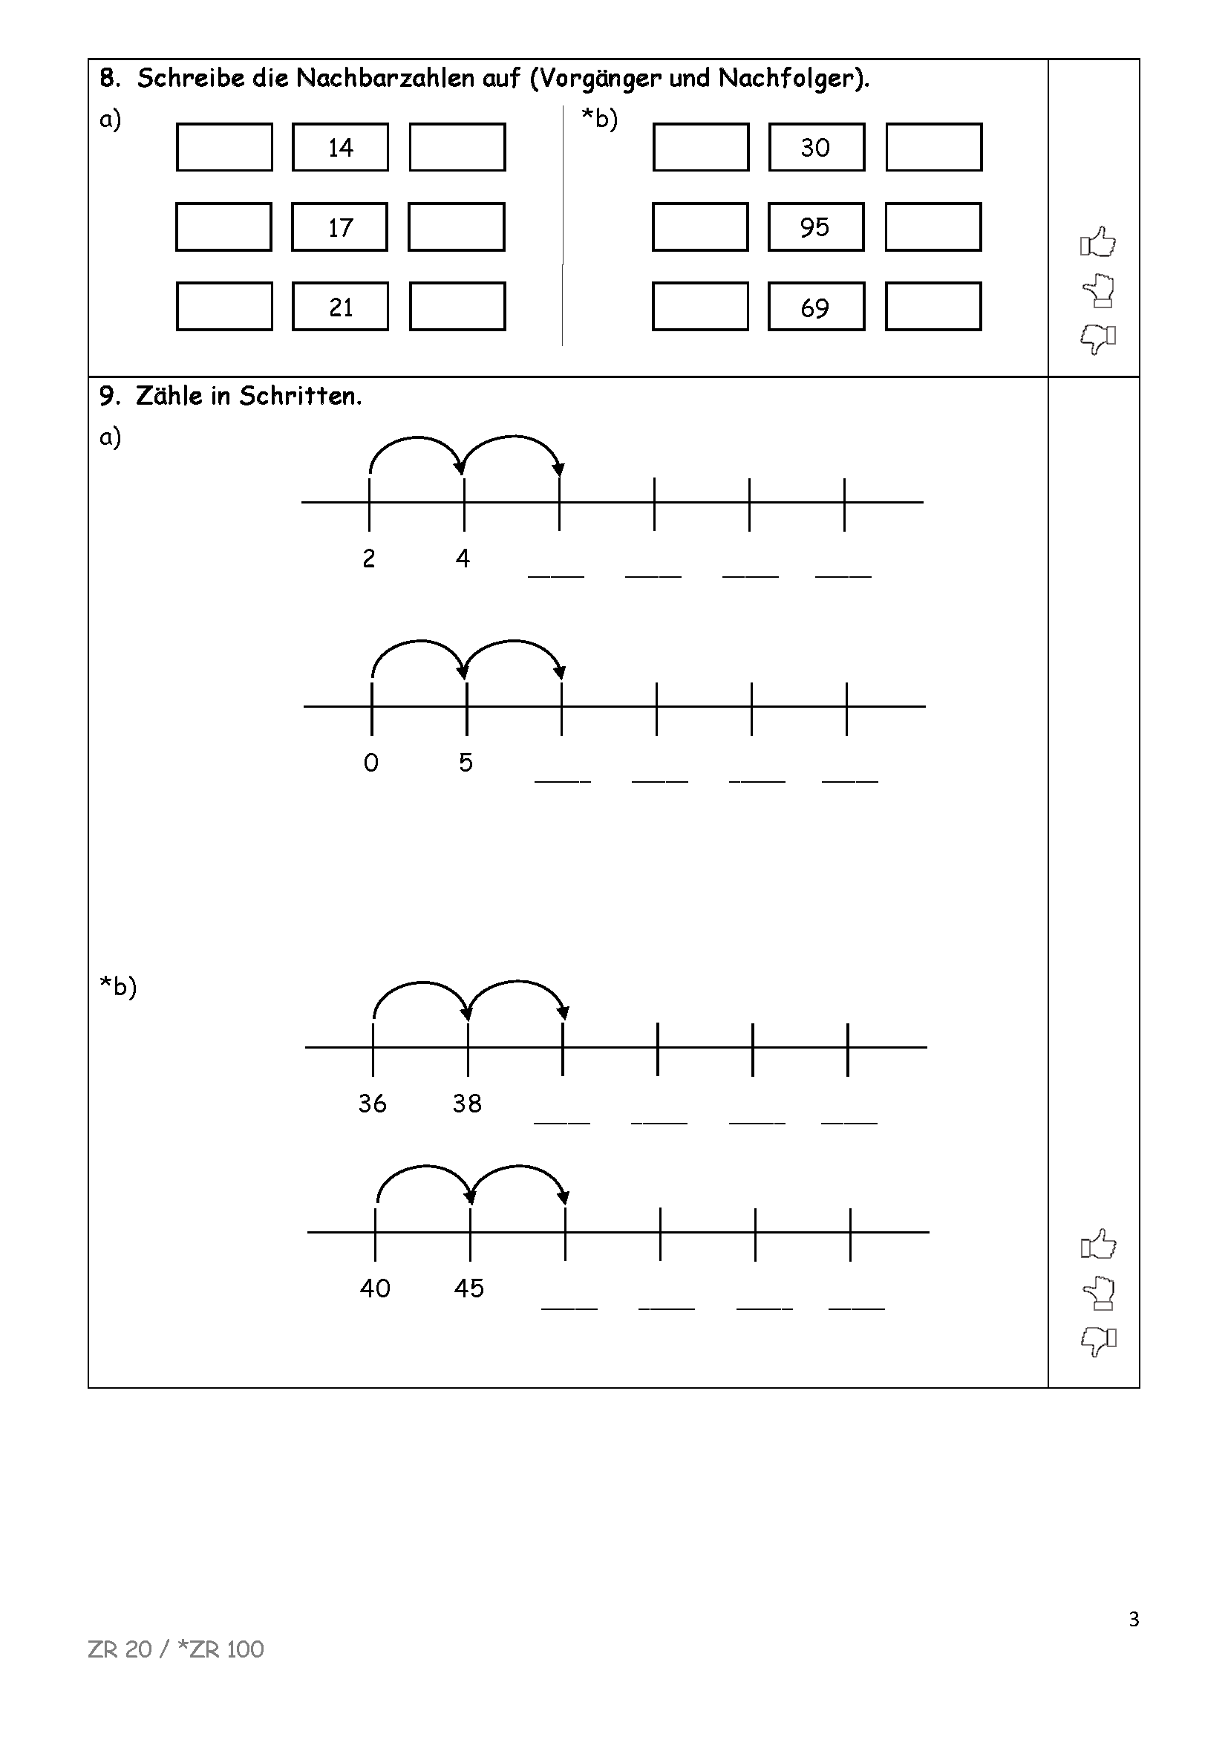
Kernbotschaft: Ich diagnostiziere mit Hilfe von Standortbestimmungen (frühe) mathematische Basiskompetenzen der Lernenden, um eine passende Förderung zu gestalten.
Klasse 2
Zahlenraum bis 20 (*bis 100)
Rückblick &
Ausblick
Phase 2: Aktivierung
Notes:
Optionale Folie um über einzelne Aufgaben gemeinsam sprechen zu können.

Slide 13
Sinn des nächsten Inputs
3. Phase: | Reflexion (5 Minuten)
5 Min | Reflexion über den didaktischen Gehalt und die Anschlussfähigkeit der teilenden Vorstellung ‚passen in‘ | 3 Folien
Die nächsten Folien dienen dazu:
  die neun Basiskompetenzen eines tragfähigen Zahlverständnisses den Aufgaben der Standortbestimmung gezielt zuzuordnen sowie
  Anregungen hinsichtlich einer anschlussfähigen Planung von Förderung zu geben.
Didaktische Umsetzung:
Diskutieren Sie mit Ihrem Kollegium die folgenden Reflexionsfragen:
    Inwiefern sind die Standortbestimmungen geeignet, die Basiskompetenzen der Schülerinnen und Schüler zum Schuljahresbeginn in Hinblick auf das Zahlverständnis zu erfassen?
    Inwiefern können die Standortbestimmungen einen Ausgangspunkt für die Gestaltung passender Förderungen darstellen?
    Die folgenden Folien können optional zu Veranschaulichung verwendet werden.
Phase 3: Reflexion

Slide 14
Kernbotschaft: Ich diagnostiziere mit Hilfe von Standortbestimmungen (frühe) mathematische Basiskompetenzen der Lernenden, um eine passende Förderung zu gestalten.
Klasse 1
Zahlenraum bis 20
Ich kann Zahlen beschreiben und benennen.
Ich kann Zahlen beschreiben und benennen.
Ich kann mit Material dar-gestellte Zahlen lesen (Zahlen sprechen) und darstellen.
Ich kann zwischen verschiedenen Darstellungsformen von Zahlen wechseln (mit Material, bildlich, symbolisch, sprachlich).
Ich kann mit Material dar-gestellte Zahlen lesen (Zahlen sprechen) und darstellen.
Ich kann mit Material dar-gestellte Zahlen lesen (Zahlen sprechen) und darstellen.
Ich kann bündeln und entbündeln.
Ich kann Zahlen am Zahlenstrahl ablesen.
Ich kann zwischen verschiedenen Darstellungsformen von Zahlen wechseln (mit Material, bildlich, symbolisch, sprachlich).
Ich kann zwischen verschiedenen Darstellungsformen von Zahlen wechseln (mit Material, bildlich, symbolisch, sprachlich).
Ich kann Zahlen am Zahlenstrahl ablesen.
Ich kann Zahlen ordnen und vergleichen.
Ich kann Beziehungen zwischen Zahlen beschreiben (Nachbarzahlen, die Hälfte/ das Doppelte).
Phase 3: Reflexion

Slide 15
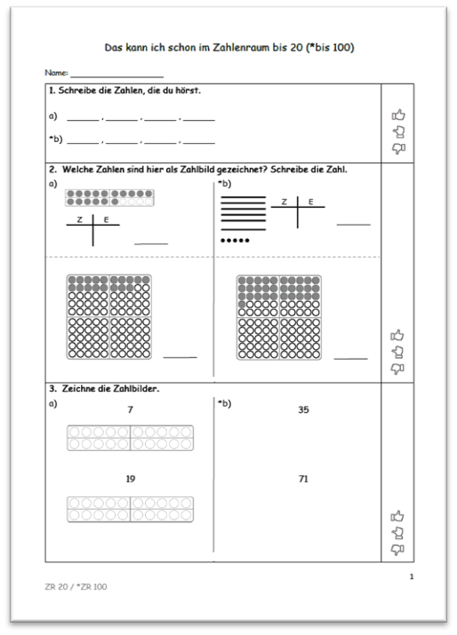
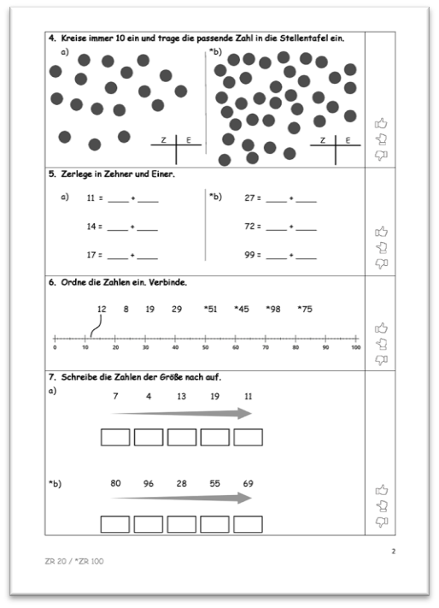
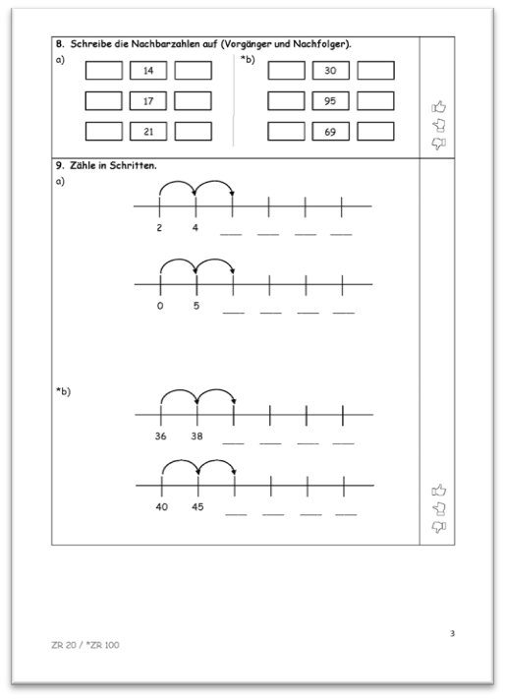
Kernbotschaft: Ich diagnostiziere mit Hilfe von Standortbestimmungen (frühe) mathematische Basiskompetenzen der Lernenden, um eine passende Förderung zu gestalten.
Klasse 2
Zahlenraum bis 20 (*bis 100)
Rückblick &
Ausblick
Ich kann bündeln und entbündeln
Ich kann Beziehungen zwischen Zahlen beschreiben (Nachbarzahlen, die Hälfte/ das Doppelte).
Ich kann Zahlen beschreiben und benennen.
Ich kann mit Material dargestellte Zahlen lesen (Zahlen sprechen) und darstellen.
Ich kann flexibel zählen (vorwärts, rückwärts, in Schritten, mit beliebiger Startzahl).
Ich kann Zahlen in Stellenwerte zerlegen.
Ich kann Zahlen am Zahlenstrahl ablesen.
Ich kann zwischen verschiedenen Darstellungsformen von Zahlen wechseln (mit Material, bildlich, symbolisch, sprachlich).
Ich kann Zahlen ordnen und vergleichen.
Phase 3: Reflexion

Slide 16
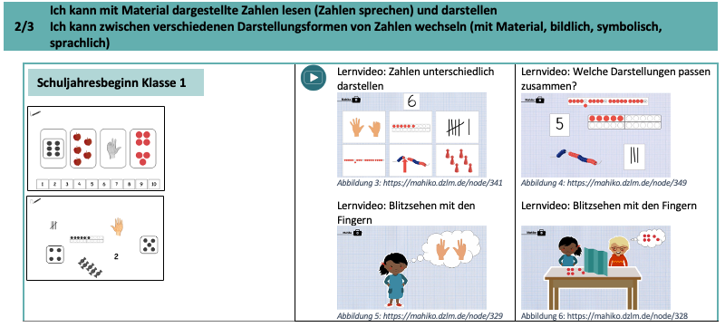
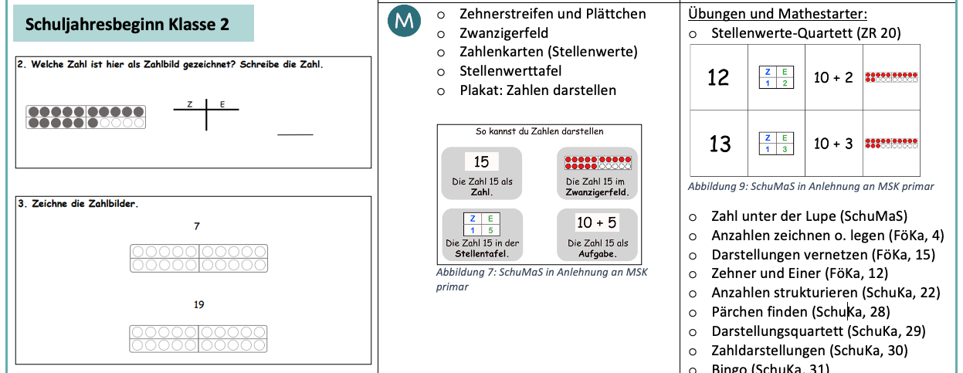

Kernbotschaft: Ich diagnostiziere mit Hilfe von Standortbestimmungen (frühe) mathematische Basiskompetenzen der Lernenden, um eine passende Förderung zu gestalten.
Phase 3: Reflexion
https://pikas.dzlm.de/node/1908
Notes:
Anhand der Folie kann exemplarisch Einblick in die Handreichung zur diagnosegeleiten Förderung gegeben werden.
Die Handreichung ist nach den neun ausgewählten Basiskompetenzen gegliedert. Passend zur jeder Basiskompetenz umfassen die Förderanregungen:
Thematisch passendes Lernvideo für die Schülerinnen und Schüler (stellenweise auch Lehrer-Video)
Hinweis auf geeignetes Material zur Veranschaulichung und ausgewählte Übungsaufgaben
Hinweis auf weiterführendes Material

Slide 17
Kernbotschaft: Ich diagnostiziere mit Hilfe von Standortbestimmungen (frühe) mathematische Basiskompetenzen der Lernenden, um eine passende Förderung zu gestalten.
Klasse 1
Klasse 2
Klasse 3
Klasse 4
SOB
Anfang
Kl. 1
Zahlverst.
ZR 10/20
SOB
Anfang
Kl. 2
Zahlverst.
ZR 20
SOB
Anfang
Kl. 3
Zahlverst.
ZR 100
SOB
Anfang
Kl. 4
Zahlverst.
ZR 1000
Blick auf das, was Lernende bereits mitbringen.
SOB
mit
Ausblick
Zahlverst.
ZR 20/100
SOB
mit
Ausblick
Zahlverst.
ZR 100/
1000
SOB
mit
Ausblick
Zahlverst.
ZR 100/
1000
Ausblick auf das, was sie darüber hinaus können.
https://pikas.dzlm.de/node/1908
https://pikas.dzlm.de/node/1914
Phase 3: Reflexion
Notes:
Im Sinne der Durchgängigkeit finde sich auf PIKAS strukturgleiche Standortbestimmungen zu den neun Basiskompetenzen zum Zahlverständnis für die Klassen 3 und 4 (https://pikas.dzlm.de/node/1914).

